Slide 1

Всероссийский открытый урок по основам безопасности жизнедеятельности
1 марта 2021 года
Тема «Всемирный день гражданской обороны»

Slide 2
Учебные вопросы
Всемирный день гражданской обороны.
Пожарная безопасность.
Меры безопасности в период весеннего паводка.

Slide 3
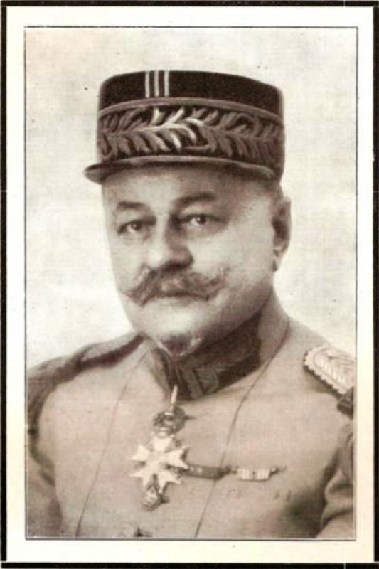
Почему 1 марта отмечается Всемирный день гражданской обороны?
В 1931 году французский генерал медицинской службы Жорж Сен – Поль
основал в Париже организацию «Ассоциация Женевских зон», которая впоследствии была преобразована в Международную организацию гражданской обороны (МОГО).
1 марта 1972 года вступил в силу Устав МОГО, который одобрили 18 государств.
«Женевские зоны» - это нейтральные зоны или открытые города, в которых в военное время могли найти убежище некоторые категории граждан: женщины, дети, больные.

Slide 4
Всемирный день гражданской обороны
В 2021 году Всемирный день гражданской обороны отмечается в России 28-й раз.
Цель праздника – распространить знания о гражданской обороне и повысить престиж служб спасения.
Гражданская оборона – это система мероприятий по подготовке к защите и по защите населения, материальных и культурных ценностей от опасностей, возникающих при ведении военных действий или вследствие этих действий, а также при возникновении чрезвычайных ситуаций природного и техногенного характера.

Slide 5

Действия по сигналу «Внимание всем!»
1. Немедленно включить радио или телевизор для прослушивания экстренного сообщения.
2. Действовать в соответствии с полученными рекомендациями.
3. В течение всего времени ликвидации чрезвычайной ситуации радио или телевизор должны быть постоянно включенными.

Slide 6
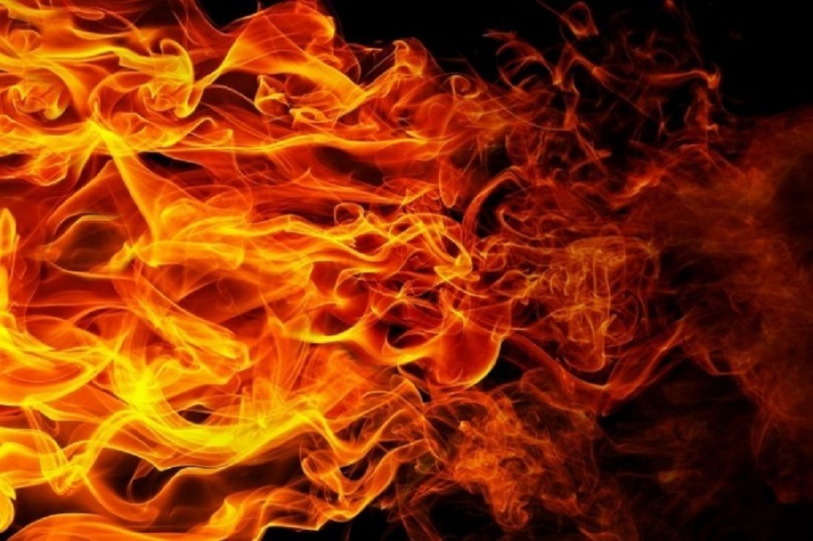
Пожарная безопасность
Значительную часть своей жизни человек проводит в своем доме или квартире. Нам кажется, что дома мы в полной безопасности. «Мой дом - моя крепость», - гласит известная поговорка. Поэтому мы часто пренебрегаем самыми элементарными правилами предосторожности и допускаем непростительную беспечность.

Slide 7
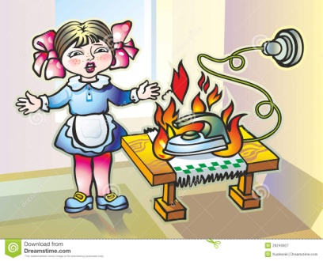
Самые распространенные причины пожара и возгорания
Неосторожное обращение детей и подростков с огнем
Короткое замыкание в электросети
Оставленные включенными без наблюдения утюг и другие электроприборы

Slide 8
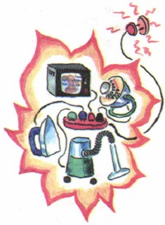

Самые распространенные причины пожара и возгорания
Сушка предметов одежды над газовой плитой
Большое число мощных электроприборов, включенных в одну розетку, использование неисправных удлинителей
Неосторожность в обращении с фейерверками, хлопушками, петардами

Slide 9
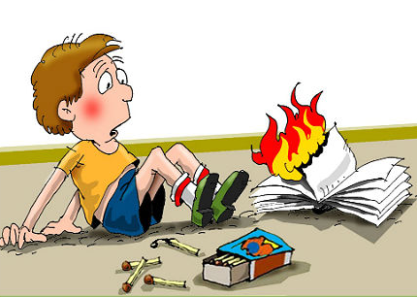
Лучшая защита от пожара – знание и соблюдение правил пожарной безопасности
Пожары опасны тем, что приносят людям громадные убытки, а самое главное - уносят человеческие жизни. От одной непотушенной спички может сгореть целый дом.

Slide 10
Правила пожарной безопасности
Не балуйтесь дома со спичками, зажигалками. Это одна из причин пожаров.
Не оставляйте без присмотра включенные электроприборы, особенно утюги, обогреватели, телевизоры, светильники и др. Уходя из дома, не забудьте их выключить.
Не забывайте выключать газовую плиту. Если почувствуете запах газа, не зажигайте спичек и не включайте свет. Срочно проветрите квартиру.
Не сушите белье над плитой. Оно может загореться.
Фейерверки, свечи, бенгальские огни зажигайте подальше от елки, лучше вообще вне дома.

Slide 11
Сообщите диспетчеру следующие данные:
причину вызова,
точный адрес,
фамилию и номер телефона, с которого вы звоните.
В случае необходимости вызова пожарной службы по телефону наберите
01 или 112

Slide 12
При пожаре в квартире
Вызовите пожарных по телефону 01 или 112.
Попытайтесь потушить возгорание огнетушителем и подручными средствами (водой, плотной мокрой тканью).
Легковоспламеняющиеся жидкости (бензин, керосин) тушите мокрой тканью, песком, землёй из цветочных горшков.
Не открывайте окна, двери, чтобы не усилить приток воздуха к очагу пожара.
Нельзя тушить водой включённые в сеть электроприборы и лить воду на электрические провода. Отключите электроэнергию.
Если ликвидировать очаг возгорания своими силами невозможно, необходимо покинуть квартиру.
В задымленном помещении необходимо передвигаться на четвереньках и дышать через влажную ткань.
При невозможности покинуть квартиру обычным путём, используйте балконную пожарную лестницу, если ее нет, необходимо выйти на балкон, плотно закрыть дверь и звать на помощь.
Покидая здание при пожаре, ни в коем случае, нельзя пользоваться лифтом, он может отключиться.

Slide 13
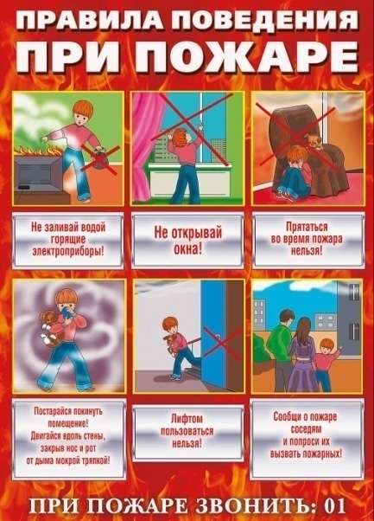
При пожаре нельзя!
Распахивать окна и двери в горящем помещении – кислород способствует горению
Близко подходить к огню из-за опасности взрыва, обрушения конструкции здания. При больших пожарах образуются горячие воздушные потоки, которые могут затянуть человека в огонь

Slide 14

При пожаре нельзя!
Поддаваться панике и мешать тем, кто тушит пожар, спасает имущество
Тушить водой включенные в сеть электробытовые приборы, электрощиты и провода.

Slide 15
Меры безопасности в период весеннего паводка
Под весенними лучами солнца лед на водоемах становится рыхлым и непрочным. В это время выходить на его поверхность крайне опасно. Однако каждый год многие люди пренебрегают мерами предосторожности и выходят на тонкий весенний лед, тем самым, подвергая свою жизнь смертельной опасности.
Помните:
На весеннем льду легко провалиться
Быстрее всего процесс распада льда происходит у берегов
Весенний лед, покрытый снегом, быстро превращается в рыхлую массу

Slide 16
Меры безопасности в период весеннего паводка
В период весеннего паводка и ледохода
ЗАПРЕЩАЕТСЯ:
Выходить на водоемы;
Переправляться через реку в период ледохода;
Подходить близко к реке в местах затора льда;
Стоять на обрывистом берегу, подвергающемуся разливу и обвалу;
Собираться на мостиках, плотинах и запрудах;
Приближаться к ледяным заторам, отталкивать льдины от берегов;
Измерять глубину реки или любого водоема;
Ходить по льдинам и кататься на них.

Slide 17
Что делать, если вы провалились под лед
Нужно постараться не уйти под воду с головой, пошире раскинув руки. Все лишние предметы и вещи, которые могут утянуть ко дну, отбросить. Не паниковать, позвать на помощь.
Резкие движения способствуют быстрой потере тепла, двигаться нужно медленно.
Выбираться из воды нужно с той стороны, где лед толще, опираясь локтями, отталкиваясь ногами. Можно использовать ключи и нож, чтобы зацепиться за лед.
Оказавшись на поверхности, нужно откатиться от кромки, не вставая на ноги. Проползти 3-4 метра по своим следам. Удаляются от полыньи тем же, что и пришли, проверенным путем.
Не отдыхая, бежать к близкому жилью.

Slide 18

Подведем итог урока
Сегодня на уроке мы узнали о Всемирном днем гражданской обороны, поговорили о правилах пожарной безопасности дома и мерах безопасности в период весеннего паводка. Соблюдайте эти правила! Это позволит сохранить здоровье и жизнь вам и вашим близким.

